Slide 1





능동적 사고 방식의
java
강사 박주병

Slide 2



Part16 최종실습
chatGPT와 대화하기

Slide 3




chatGPT와 대화하기

Slide 4
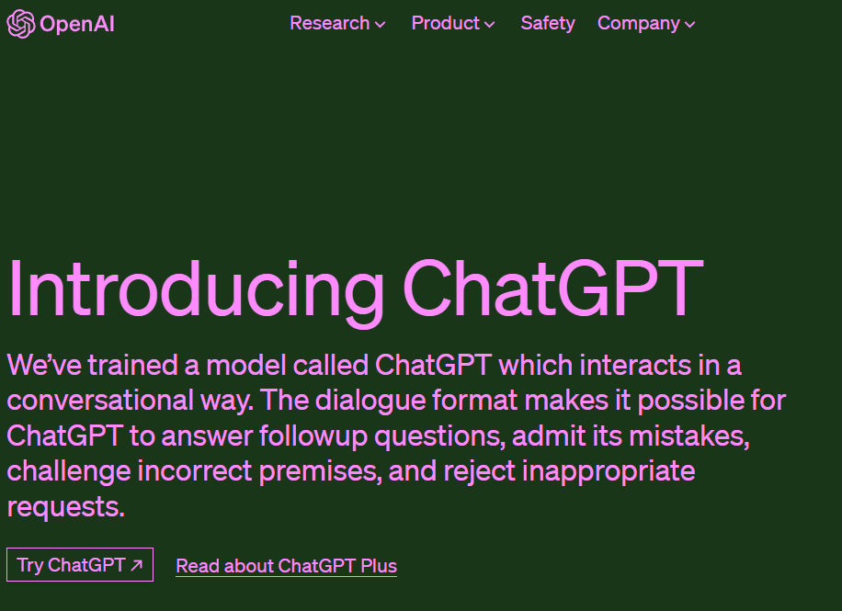
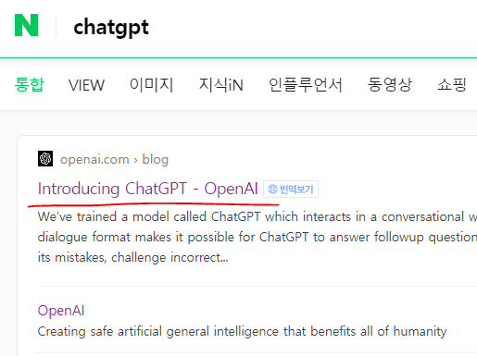
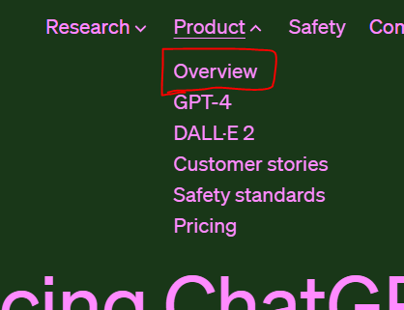
개발에 필요한곳
웹으로 바로 채팅을 하는곳

Slide 5
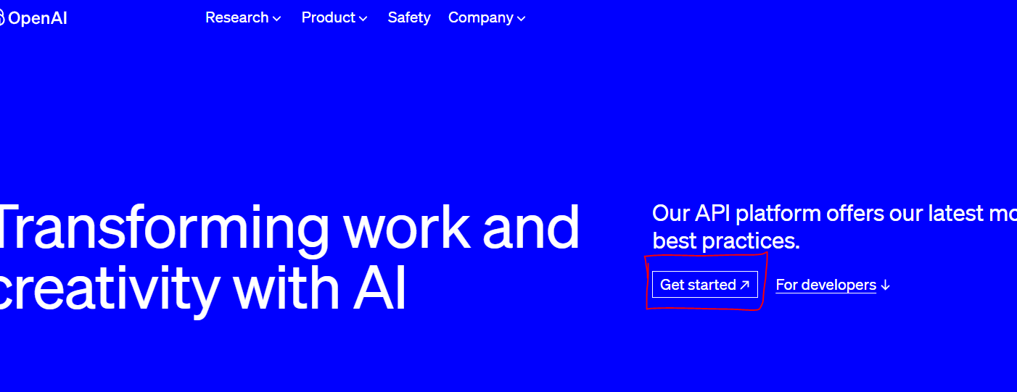

Slide 6
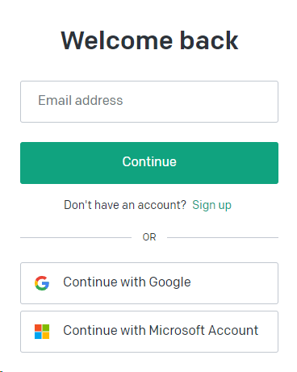

Slide 7
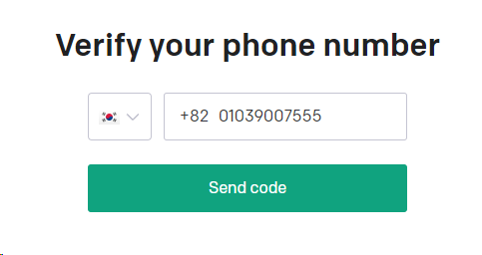
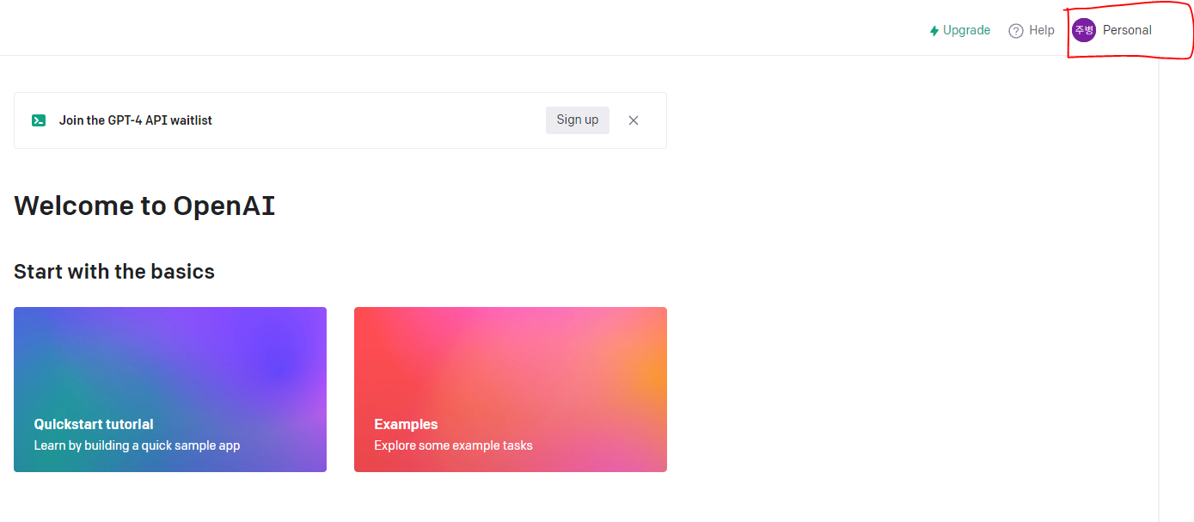
전화번호 인증

Slide 8
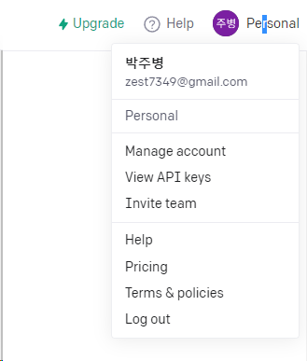

Slide 9
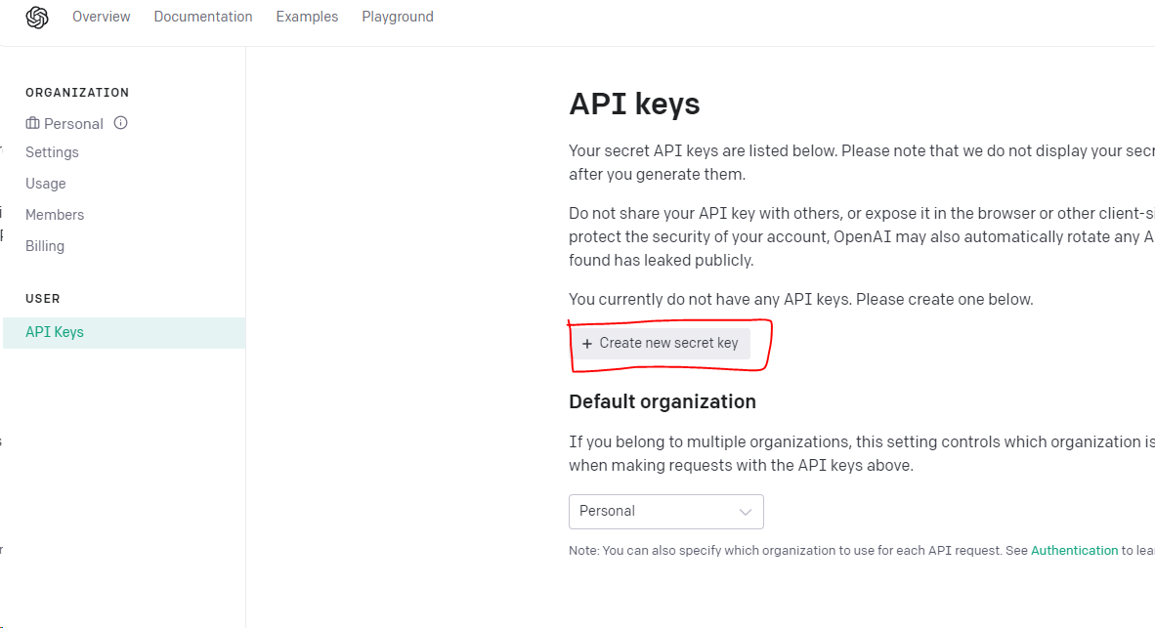

Slide 10
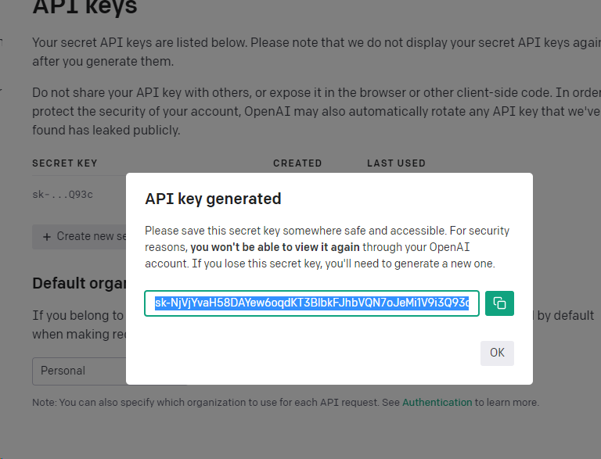
키는 반드시 따로 저장해두기(사이트에서 다시 조회 불가능, 재발급 해야 됨)

Slide 11
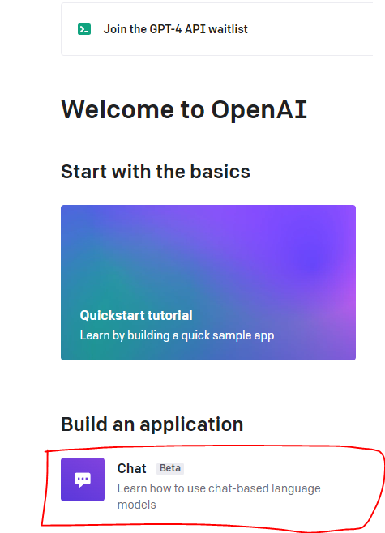

Slide 12
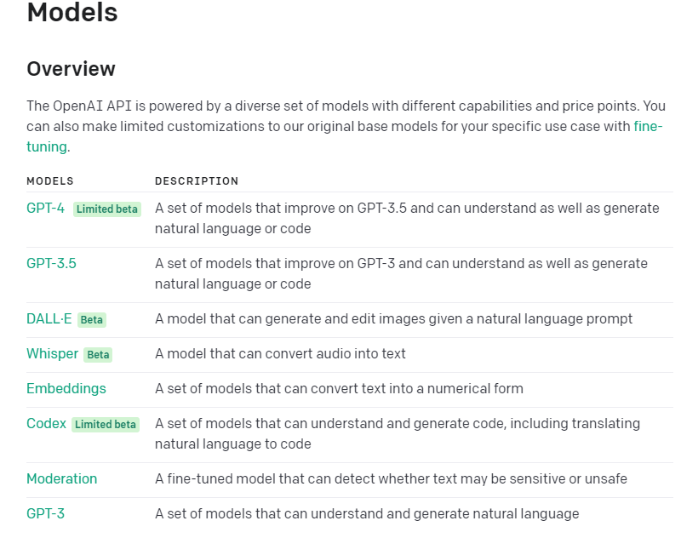
자연어를 이해하는 모델

Slide 13
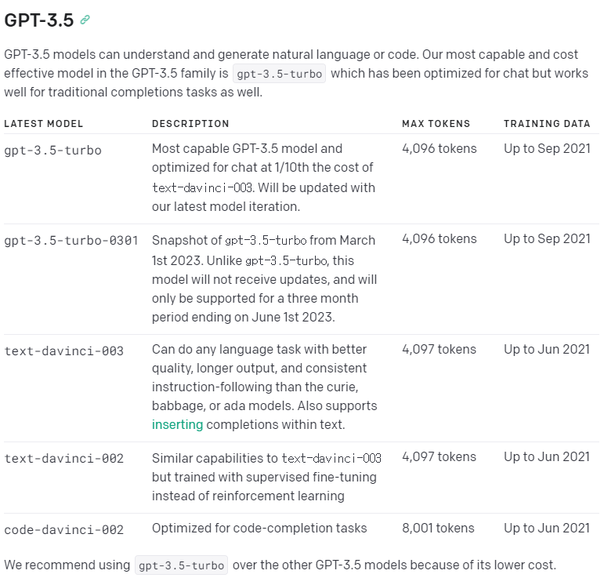
3월 1일 API가 공개된 최신버전

Slide 14
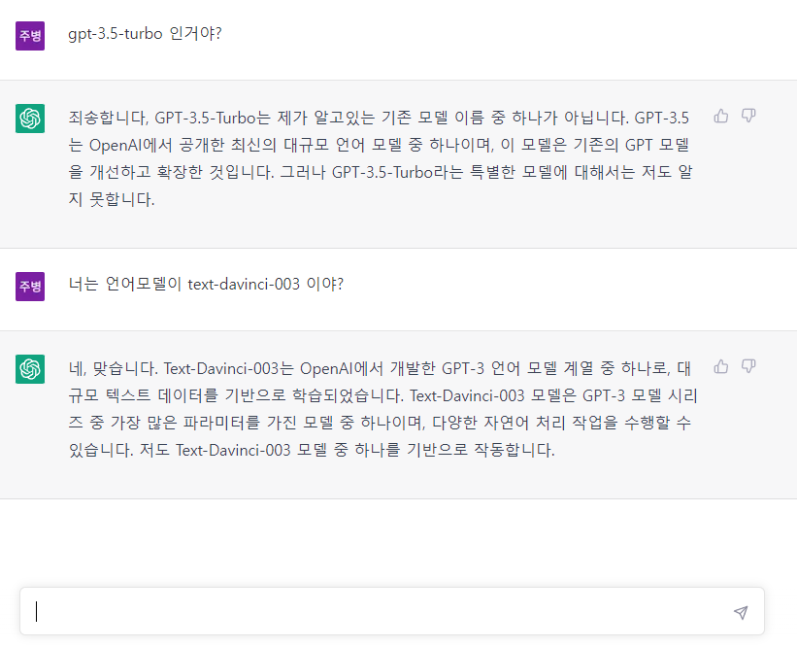

Slide 15
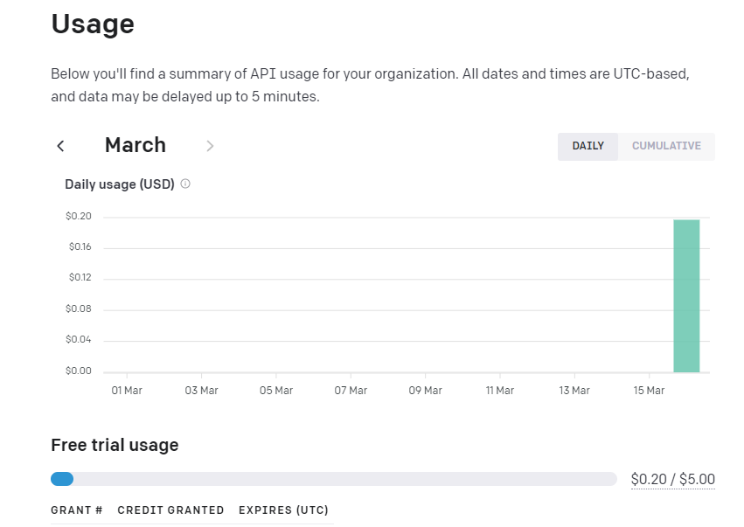
사용량이 정해져 있으나 개발에 쓰는건 충분

Slide 16
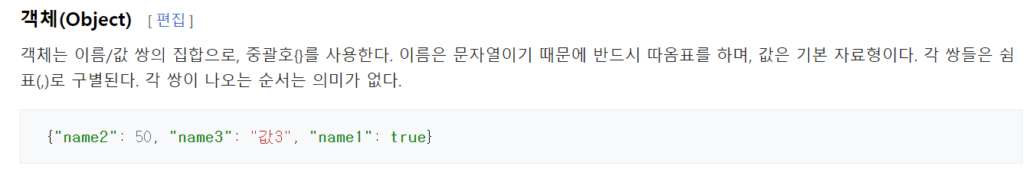
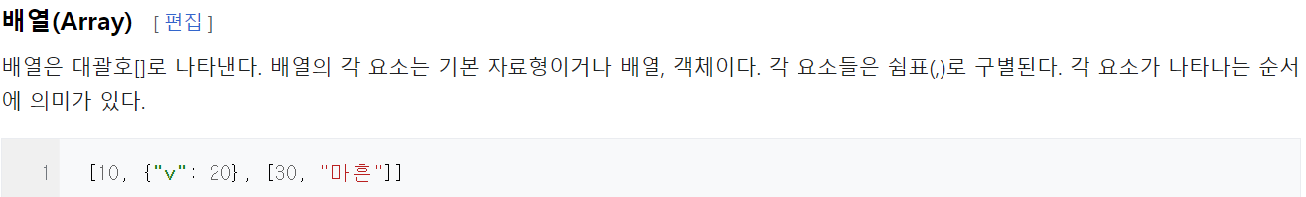
Json
key 와 value 로 이루어진 데이터 형태이며 현재 서버와의 통신에서 가장많이 쓰이는 데이터 형태이다.

Slide 17
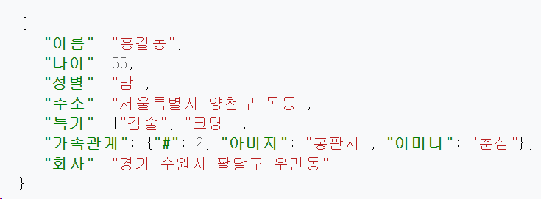

Slide 18

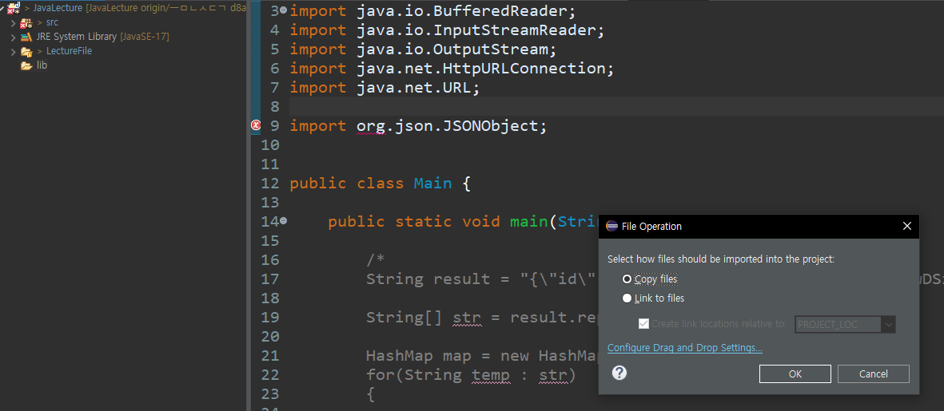
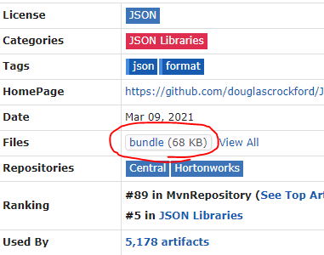
json 파싱에 필요한 라이브러리를 다운 받아 추가해야 한다.
혹시 import시 에러가 발생하면 모듈 파일을 지우자
jar 파일을 프로젝트 폴더로 카피를 하고 라이브러리를 추가 한다. 그래야지 나중에 export 하더라도 프로젝트와 함께 라이브러리들도 같이 움직인다.

Slide 19
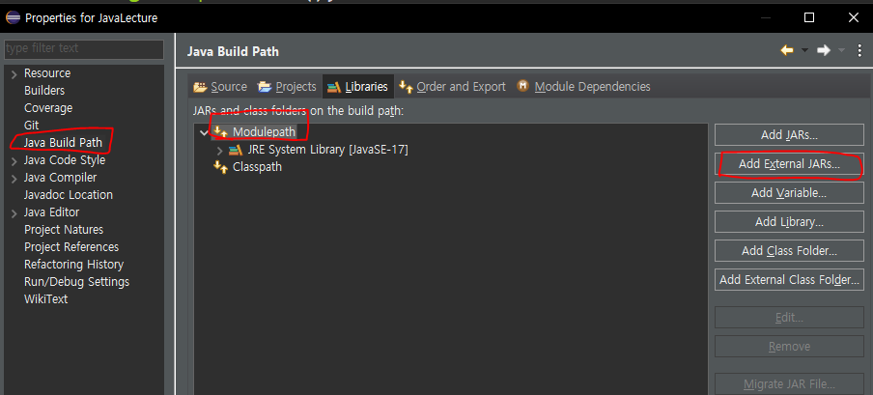
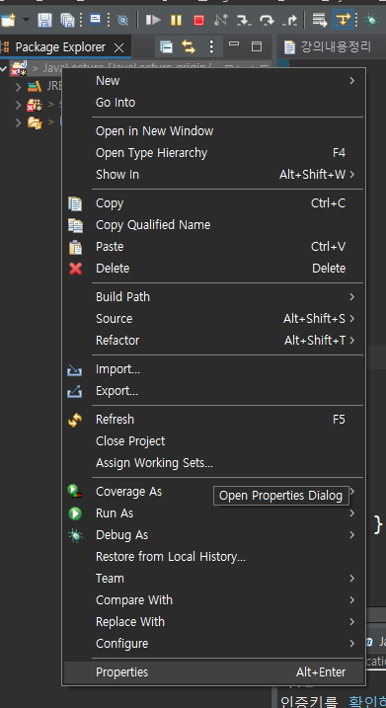
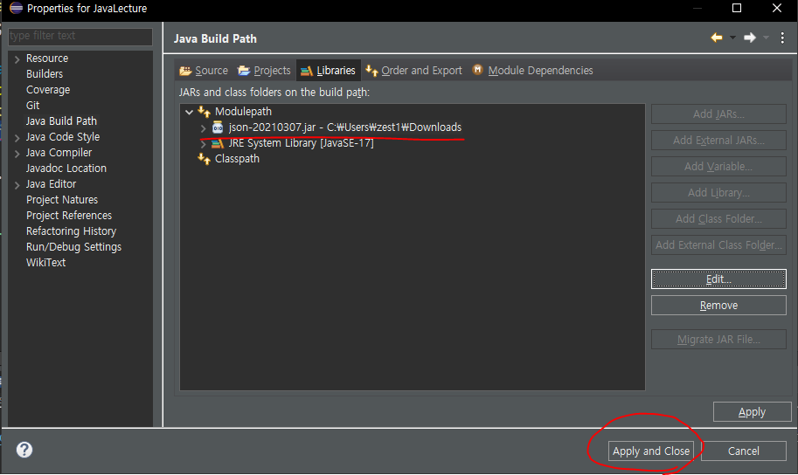

Slide 20
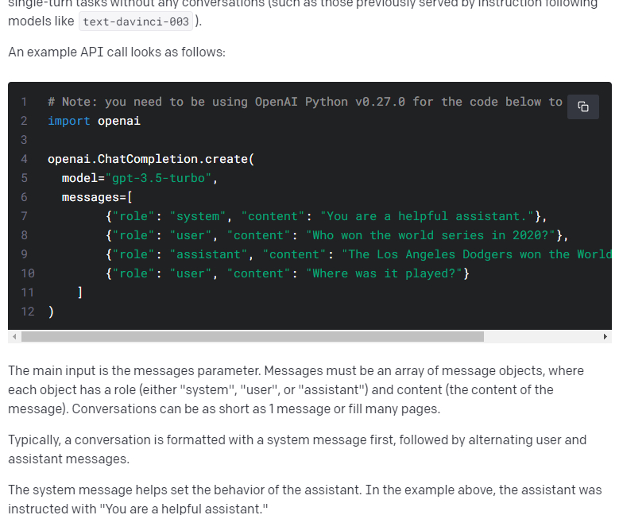
대화 내역을 계속 추가 해가면서 보내 줘야지 AI가 맥락을 이해하면서 대화할수 있다.

Slide 21
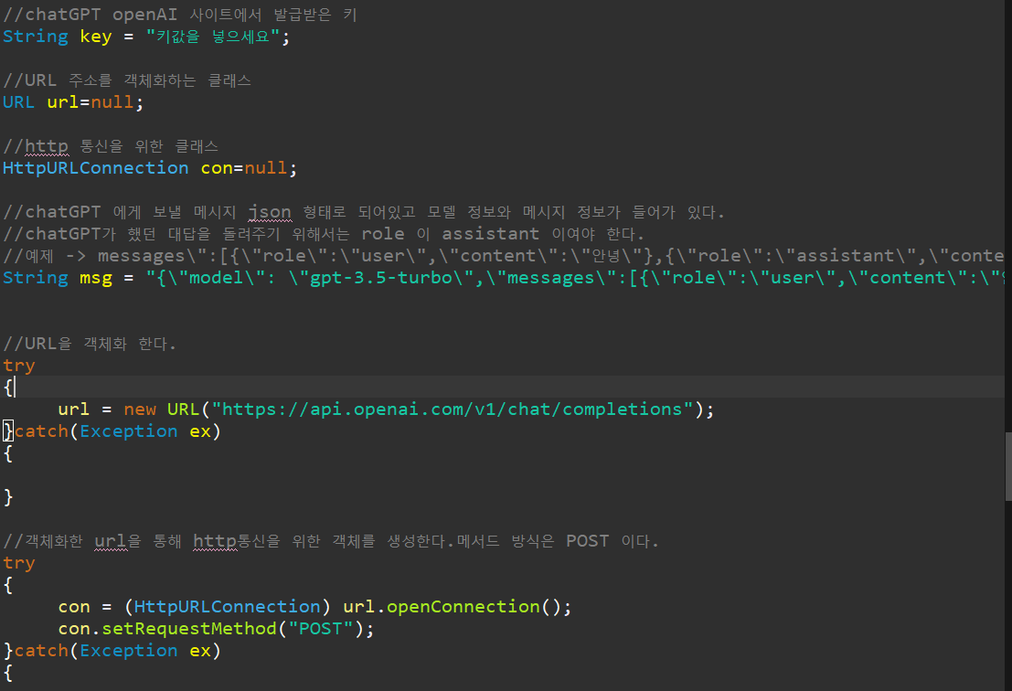
기본 소스코드

Slide 22
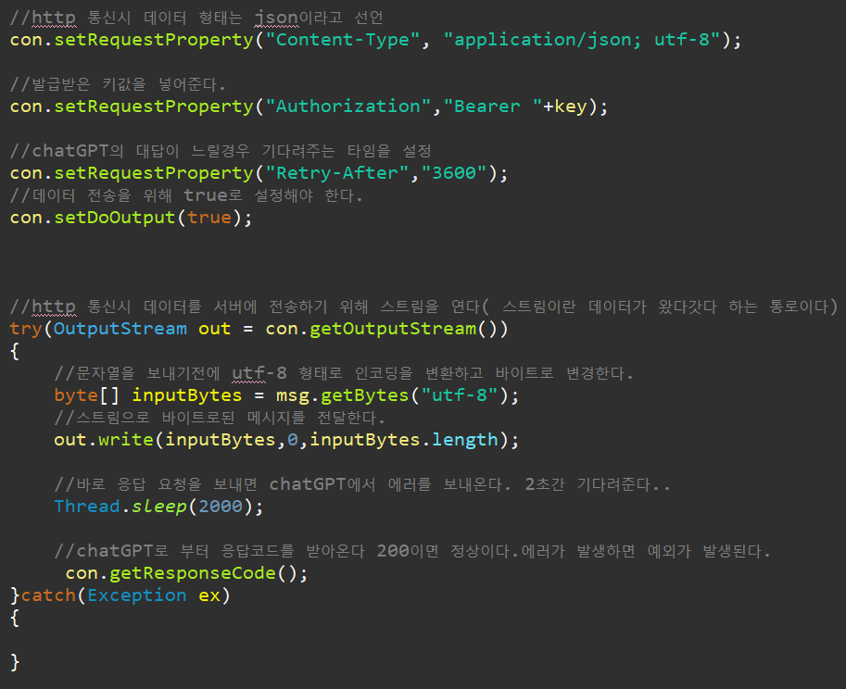

Slide 23
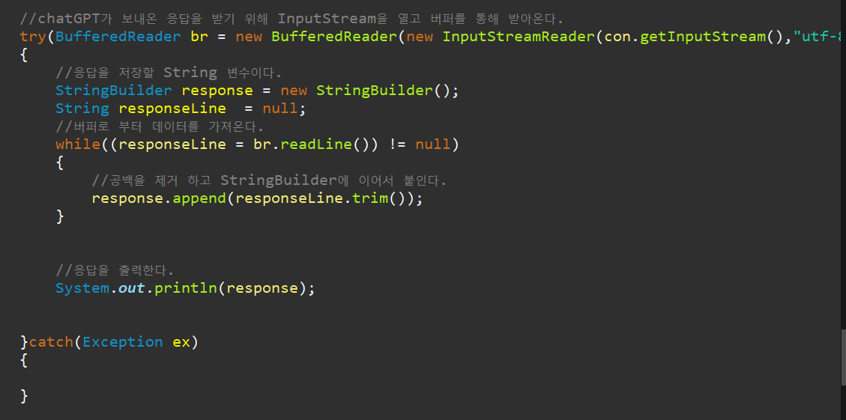

Slide 24
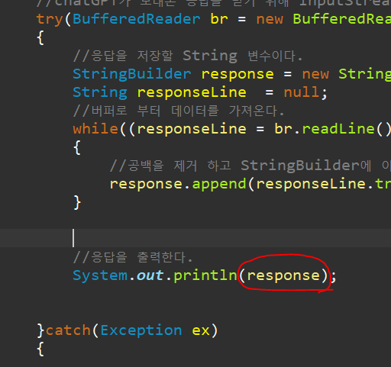
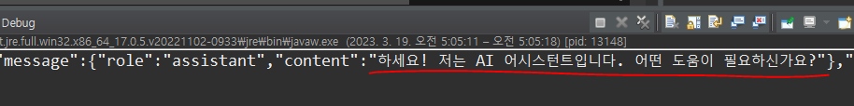
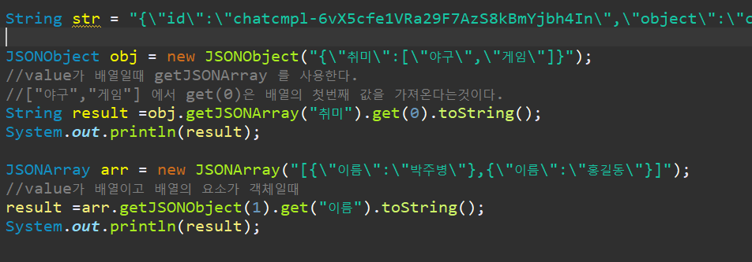
chatGPT 실습
1. chatGPT로 부터 받은 응답은 보기 힘든 Json 형태로 되어 있다. Json 데이터에서 응답만을 추출하자.
앞서 설치한 Json 파싱 라이브러리를 이용하자.
content의 value 가 실질적인 대답이다.
여기가 수정이 필요하다.
응답 문자열을 변수에 저장해놓고 개발 진행하면 빠르게 할수 있다.

Slide 25
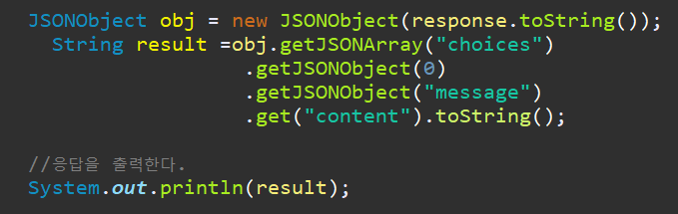


Slide 26
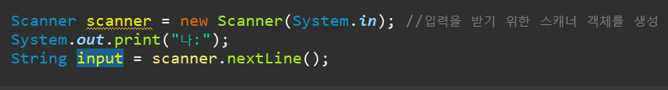

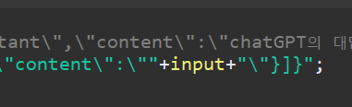

2. 현재 전달하는 메시지가 Json문자열에 “안녕” 이라고 하드코딩 되어 있다. 이것을 Scanner 클래스를 이용하여 키보드로 입력한걸 전달 하도록 하자.

Slide 27
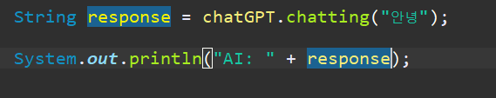
3. Main 문에 있는 코드들을 chatGPT 클래스를 생성하여 메서드별로 적절하게 옮기자.
- 생성자(String key) 키값을 받을것
- void send(String msg) 메시지를 매개변수로 받아 전송하는 메서드 구현
- String response() 응답을 가져와 반환하는 메서드 구현
- 동시에 여러객체를 생성하여 통신을 하면 곤란하다. 싱글톤패턴을 이용하여 객체가 무조건 1개만 유지될수 있도록 하자.
- 앞서 만든 send, response 메서드를 활용하여 String chatting(String msg) 를 만들어보자 매개변수로를 전송할 메시지를 주고 반환으로는 chatGPT의 대답을 반환한다.

Slide 28
4. 현재는 메시지를 한번 보내고 답변을 받으면 프로그램이 종료된다.
영어로 exit 라고 입력할때 까지 반복문을 이용해 계속 채팅을 해보자.
- 대화가 이어지기 위해서는 이전의 대화내역을 통째로 보내줘야 한다.
HTTP 통신은 비연결성 이기에 AI가 이전의 대화 내역을 알지 못한다.
그래서 대화가 자연스러워 질려면 이전 대화 내역들까지 message의 값에 JSON 배열형태로 추가 해줘야 한다.

Slide 29
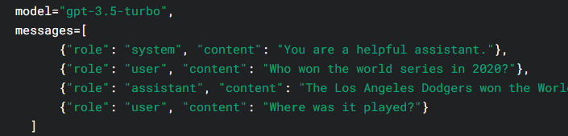
5. 메시지를 보내기 위해 JSON 문자열을 만드는 방법을 개선하자.
현재는 모델명도 하드코딩 되어 있고 역할이 더 늘어나게 될경우도 생각해서
객체지향적으로 만들어보자.
hint : system,user,assistant 를 열거형으로 정의해서 쓰면 어떨까?
현재 보내는 메시지의 제이슨 형태는 다음과 같다.
이는 클래스와 멤버변수로 표현이 가능하다 예를들어
class chatGPTJson
{
String model = “gpt-3.5-turbo”;
List<Message> list = new ArrayList();
}
class Message
{
//role를 표현할수 있는 멤버변수
String content;
}

Slide 30
6. 이제 여러분 만의 chatGPT 클래스를 다듬어 보세요. 기존의 소스코드보다 더 나은 방향으로 발전시켜 보세요

Slide 31





강사 박주병

